Slide 1
人教版物理 第十七章
第3节 电阻的测量

Slide 2
学习目标
01
1.进一步掌握使用电压表和电流表的方法。
02
2.学会用伏安法测量电阻。
03
3.加深对欧姆定律及其应用的理解。

Slide 3
想想议议
电流可以用电流表测量，电压可以用电压表测量。那么，用什么方法测量电阻呢？

Slide 4
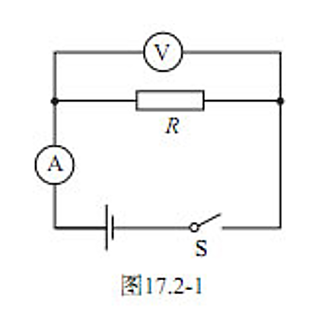
想想议议
在上一节课的例题2可以看出一种测量电阻的方法，即首先通过测量未知电阻两端的电压和通过该电阻的电流，然后应用欧姆定律算出电阻的大小。
U
R
U
I
I =
R=

Slide 5
一、伏安法测电阻
实验目的
用电压表、电流表间接测电阻
U
I
实验原理
R=

Slide 6
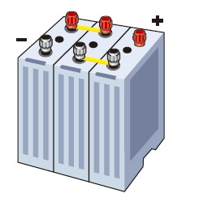
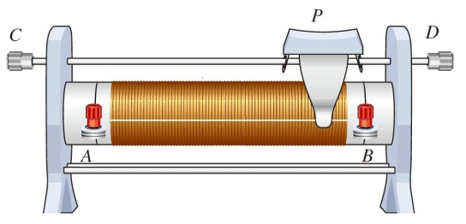
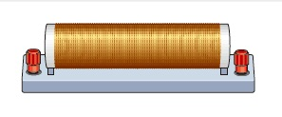
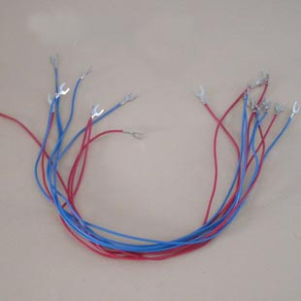
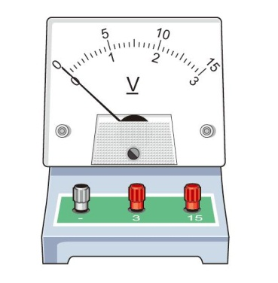
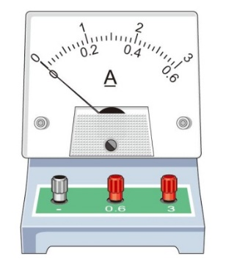
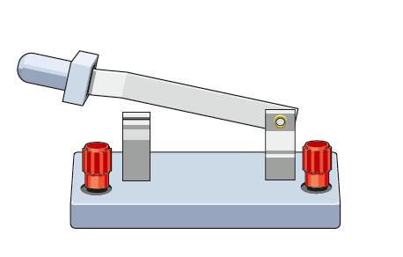
一、伏安法测电阻
实验器材
电源、电压表、电流表、滑动变阻器、
开关、导线、待测电阻。

Slide 7
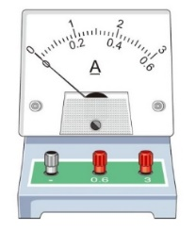
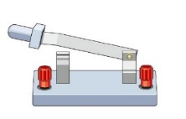
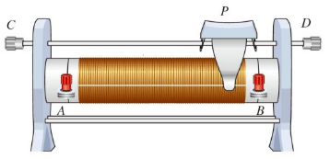
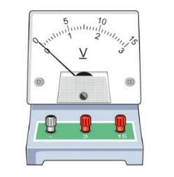
一、伏安法测电阻
A
V
R
S
R'
实验电路图和实物图
电路图
实物图

Slide 8
一、伏安法测电阻
实验要求
1．写出你的实验步骤及实验数据记录表格；
2．按电路图连接电路，并进行测量；
3．将测量的数据记录在自己设计的记录表中；
4．根据测得的数据，利用欧姆定律算出电阻值；
5．多测几组数据，看看测得的电阻值是否一样。

Slide 9
一、伏安法测电阻
实验步骤
1．调节电流表、电压表的指针到零刻度；按电路图连接实物。调节滑动变阻器到阻值最大端；
2．闭合开关，调节滑动变阻器的滑片至适当位置，分别读出电流表的示数 I、电压表的示数U，并记录在表格中；
3．根据公式 计算出R 的值，并记录在表格中。
4．调节滑动变阻器的滑片改变待测电阻中的电流及两端的电压，再测几组数据，并计算R 的值。
U
I
R=

Slide 10
一、伏安法测电阻
实验数据
测量次数 | 电压U/V | 电流I/A | 电阻R/Ω
1
2
3

Slide 11
一、伏安法测电阻
注意事项
1．在连接电路前要调节电流表、电压表到零刻度。
2．连接电路时开关要断开，连接完电路要调节滑动变阻器到阻值最大端。
3．连接好电路，在检查电路连接无误后要用开关试触，在确定电路完好后再闭合开关S。
4．电压表和电流表要注意选择适当的量程。

Slide 12
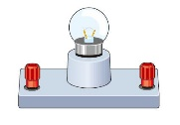
想想议议
将上述实验中的定值电阻换成小灯泡，用同样的方法测定小灯泡的电阻。

Slide 13
想想议议
多测几组数据，根据实验数据分别计算出小灯泡的电阻，
比较计算出的几个数值，
看看每次算出的电阻的大小相同吗？有什么变化规律吗？

Slide 14
想想议议
通过测量发现灯泡的电阻不是固定不变的，随着灯泡两端的电压的变化而变化。

Slide 15
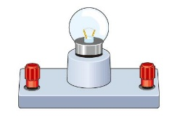
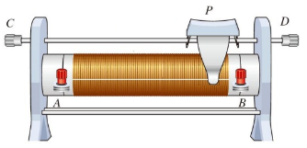
想想议议
A
V
L
S
R
实验电路图和实物图
电路图
实物图

Slide 16
课堂巩固
1.某同学用伏安法测小灯泡的电阻，下表为记录的实验数据，从中你发现了什么？说明原因。
电压U/V | 1 | 2 | 3
电流I/A | 0.22 | 0.30 | 0.34
电阻R/Ω | 4.55 | 6.67 | 8.82
解析：当灯两端电压越大，灯丝电阻越大。
原因：当灯两端电压越大，灯丝温度升高。

Slide 17
课堂巩固
2.在“测量小灯泡的电阻”
的实验中，某同学在连接电路时，
不小心将电流表和电压表接错了
位置，如图所示。闭合开关可能
出现的现象是( )
A．电流表烧坏，电压表示数为0
B．小灯泡烧坏
C．电流表示数为0，电压表示数为电源电压值
D．电流表示数为0，电压表示数为0
S
V
L
R
A
C

Slide 18
课堂巩固
3．小东同学做测量灯泡电阻实验，连接电路后闭合开关，发现灯不亮，电流表无示数，电压表示数为电源电压。则
故障原因可能有几种？
请写出三种灯泡不亮的原因。
（1）电压表串联在电路中了；
（2）小灯泡断路；
（3）连接小灯泡两端的导线或接线柱断路。

Slide 19
课堂小结
A
V
R
S
R'
电阻的测量
U
I
原理
R =
电路图
实物图

